Slide 1
Биомеханические аспекты технико-тактических действий в дзюдо (приём «подсечка»)
Работу выполнил Климов А.А.
Студент 205 группы ФГБОУ ВО «ВГАФК»
Руководители:
Лущик И.В., доцент кафедры ТиТФКиС ФГБОУ ВО «ВГАФК» и Абдрахманова И.В., доцент кафедры ТиТФКиС ФГБОУ ВО «ВГАФК»

Slide 2
Введение
эффективная технико-тактическая подготовка в дзюдо
достижение высоких результатов
Биомеханический анализ действий
Понимание физических аспектов, успешное выполнение тактических приемов

Slide 3
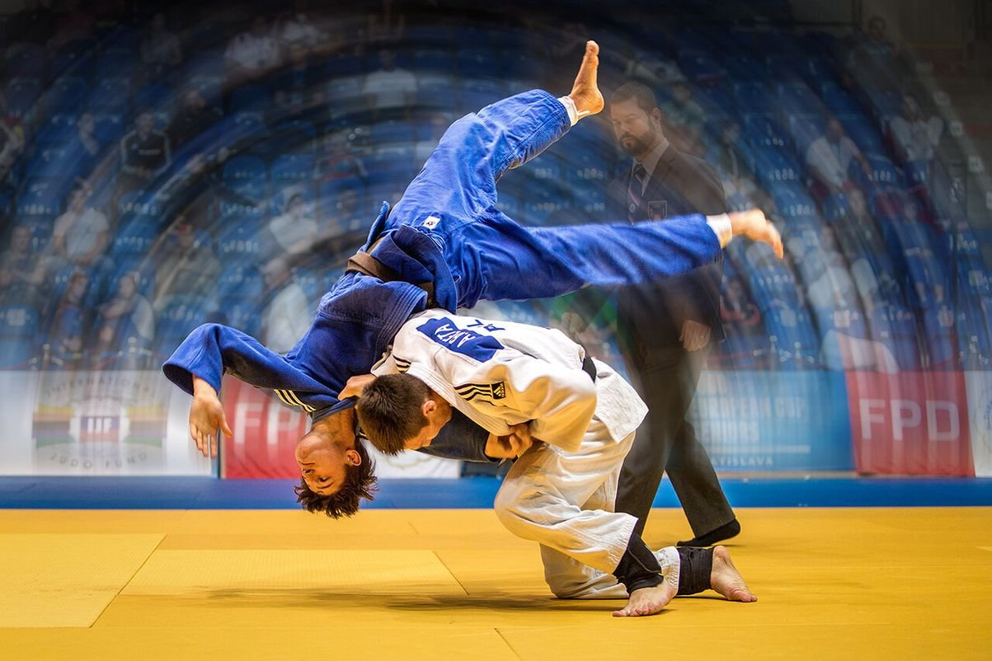
Более эффективно формировать стратегии решения двигательных задач на соревнованиях позволяют…
…анализ
…синтез
…оценка ситуации
…принятие решений

Slide 4
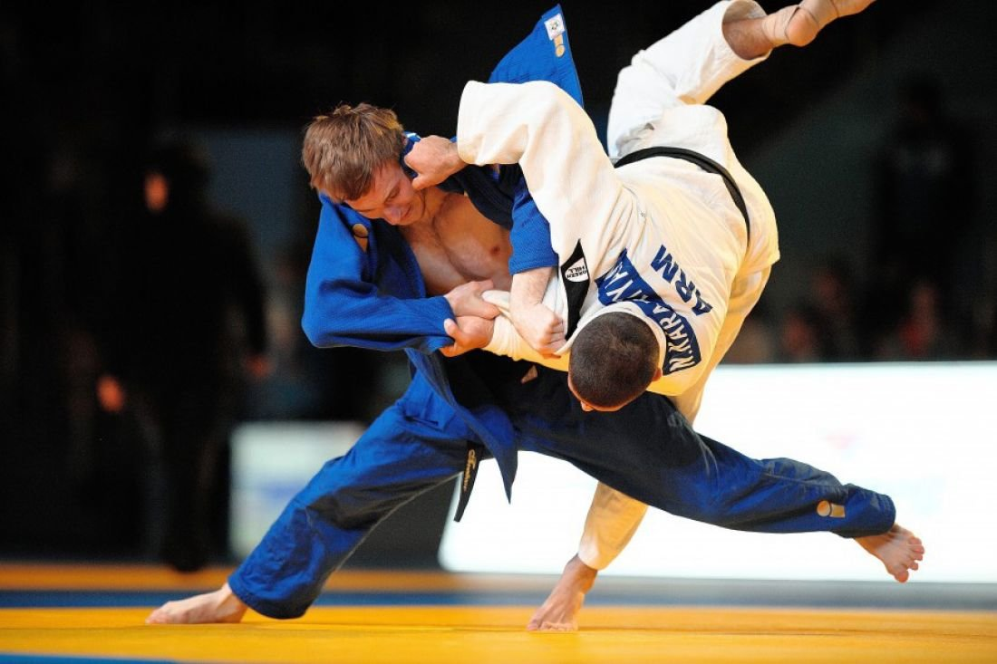
Элементы в дзюдо
основные приёмы и их вариации
стойки
базовые действия (захваты, выводы из равновесия, передвижения)
сложные тактические действия (контрприёмы и комбинации)

Slide 5
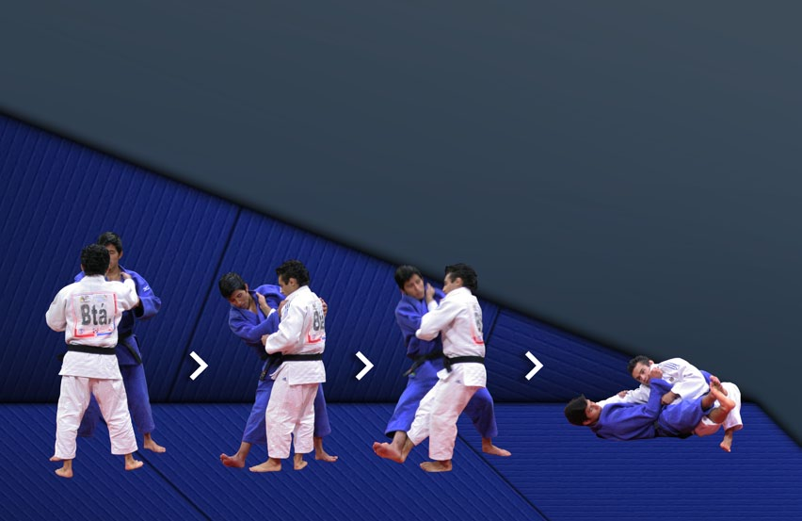
Подсечка - это
группа приёмов, которые выполняются с опорой на одну ногу
вторая нога может делать высекающее, преграждающее и подкидывающее движение
выполняется подушечками пальцев ноги

Slide 6
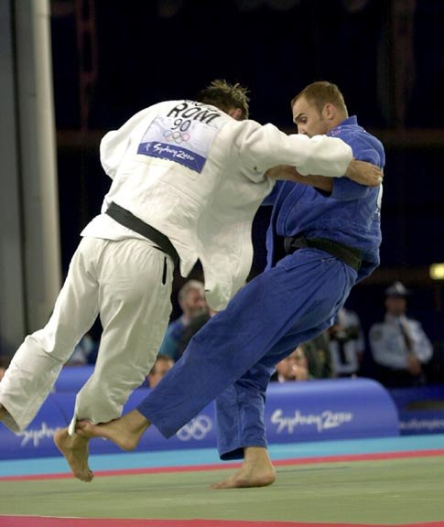
Выполнение приема «подсечка»
сопровождается значительными статическими нагрузками на нижнюю конечность, особенно на суставы и мышцы колена и голени
необходимость устойчивости и силы во время выполнения приема

Slide 7
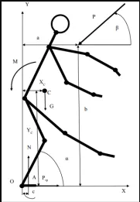
Схема опорных реакций
G - сила тяжести
Ртр - сила трения, действует вдоль поверхности опоры и предотвращает скольжение стоп спортсмена
C – сила, приложенная в центре масс тела спортсмена. Обусловлена массой тела и всегда направлена вертикально вниз

Slide 8
Схема опорных реакций
N - вертикальная реакция опоры, сила реакции поверхности опоры на воздействие тела спортсмена, направлена вверх и компенсирует силу тяжести
М - момент, создается мышечными группами и применяется вокруг центра масс, обеспечивает вращательное движение и контроль над движениями
P - силовое воздействие от противника, сила, приложенная противником, способна трансформировать величину и направление

Slide 9
Уравнения равновесия тела в процессе воздействия сил
Расчеты наглядно представляют физические воздействия в процессе выполнения приемов в дзюдо

Slide 10
Заключение
Снижение нагрузки и риска травмирования в результате:
технической отработки
уклона на подготовку суставов
оптимизации техники приема
Развитие IT-технологий позволяет более точно контролировать биомеханические параметры движений

Slide 11
Используемая литература: Прокопенко А.Ю. «Биомеханические аспекты технико-тактических действий в дзюдо»

